Slide 1
A*算法求解8数码问题
课程作业展示

Slide 2
目录/Contents
01
实验概述
02
实验方案设计
03
实验过程
04
总结
05
参考文献、小组分工

Slide 3
01
实验概述

Slide 4
实验目的
熟悉和掌握启发式搜索策略的定义、评价函数f(n)和算法过程，并利用A*算法求解8数码问题，理解求解流程和搜索顺序。详细可以划分为：
（1）熟悉人工智能系统中的八数码（eight-puzzle）问题求解过程；
（2）熟悉八数码问题状态空间的启发式搜索算法的应用；
（3）熟悉对八数码问题的建模、求解及搜索树展示的应用。

Slide 5
实验内容
根据《人工智能课程设计》实验一指导书，结合本小组自身能力与完成情况，可以对本次实验的实验内容作出如下划分：
（1）以8数码问题为例，使用C++语言编写代码实现A*算法的求解程序，并设计了四种不同的激活函数H(n)、H1(n)、H2(n)、H3(n)。
（2）在3.3实验结果展示模块，本小组通过设置相同的初始状态和目标状态，针对不同的评价函数求得问题的解，比较了它们对搜索算法性能的影响，包括了扩展节点数、生成节点数和运行时间等。并给出了结果比较的图表，进行了性能分析。
（3）使用unity3d游戏引擎协助画出搜索树，并在每一个节点下方标示出该节点对应的评价值f(n)，同时同红色标注出最终结果所选用的路线。该路线的起始点为8数码问题的初始状态，路线的终点为8数码问题的目标状态，路线上的其他节点即为中间搜索步骤。
（4）根据本次实验内容撰写实验报告，并制作便于演示的汇报PPT。

Slide 6
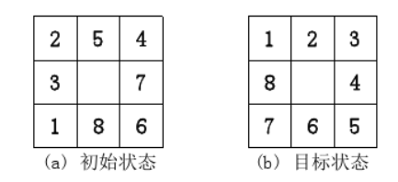
八数码问题简介
在一个3×3的方格棋盘上，摆放着1到8这八个数码，有1个方格是空的，其初始状态如下图（a）所示，要求对空格执行左移、右移、上移和下移这四个操作，使得棋盘从初始状态到目标状态。

Slide 7
02
实验方案设计

Slide 8
内核部分思路与架构
（1）读取文件in.txt，读取调用的启发函数代号、初始状态和目标状态。
（2）判定是否有解，首先考虑到存在判定定理为：八数码问题可解当且仅当初态数字（除空格）的逆序数之和与终态的逆序数之和奇偶性一致。其次考虑open表的情况，若open表为空，也代表该题目无解。在无解的情况下，生成一个文件，文件内容为"-1"。
（3）若有解，则调用主要函数body()，运用A*算法，将所有生成的节点放入route（栈型vector容器）内，在函数最后生成out_tree.txt文件，包含所有节点，其中每个节点信息包含其祖先节点（通过递归回溯找出），和该节点的估价函数值。调用findRoute()函数，利用递归，生成out.txt文件，其中包含中间搜索步骤中经过的每个节点的序号，即为目标节点（out_tree文件的最后一行所表示的节点）的祖先节点，文件最后以'>'结尾，方便C#语言进行读取。
（4）统计生成节点的个数sum_node（每次生成节点时，sum_node自增1）。统计生成节点的父节点，容器装入容器expansion。并对expansion进行去重，其长度减1（头节点没有父节点）即为扩展节点个数。生成文件node.txt，内容为将生成节点的个数和扩展节点的个数。

Slide 9
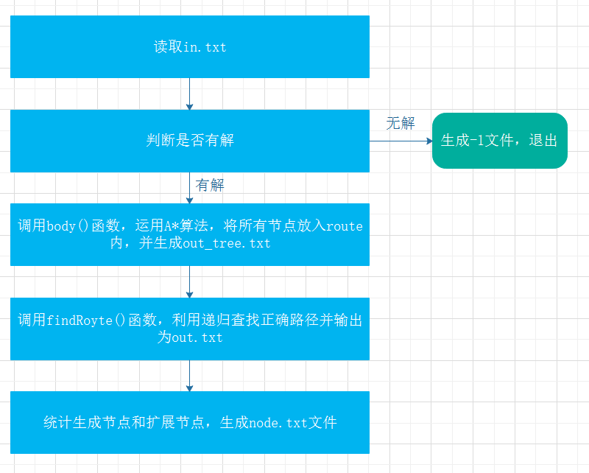
内核部分思路与架构

Slide 10
展示部分思路与架构
（1）生成起始界面cube_back与开始按钮cube_first，显示小组成员姓名与学号及实验说明，同时对开始按钮添加监听，单击后开始生成A*搜索树。在正式开始生成前，先记录一次时间戳，然后调用puzzle.exe这一内核程序，使之生成三个后续需要的txt文件，调用结束后再记录一次时间戳，取差值得到生成时间。
（2）读取out_tree.txt文件，采用逐行遍历的方式对A*搜索树进行存储，同时统计每一层次的节点个数，统计结束后计算每一行节点开始绘制的位置，以使所有节点能处于居中排列。
（3）读取out.txt文件，将中间搜索步骤对应的路径存储起来，同时调用makeTree()函数开始绘制A*搜索树，其方式是采用DFS遍历，将所有子节点遍历绘制后，再向上返回；而每个节点的绘制需要调用makeNode()函数，要依次绘制9个方格，并在节点下方生成一个3dText，用以表示该节点的评价函数值；当父节点的任一子节点绘制完毕后，就对两个节点进行连线，连线过程中判断该线段是否在正确路径上，如果在则标红，不在则标白。通过上述makeTree()函数的迭代调用可以将整个A*搜索树绘制出来。
（4）读取node.txt文件，读出生成节点数与扩展节点数，连同生成时间一并作为Canvas UI 层camera挂件与camera进行绑定，同时将开始界面看到的cube置为不可见，再将camera移动到A*搜索树的根节点处。同时加载camera移动控制按键监听，使得用户可以自由查看该A*搜索树。

Slide 11
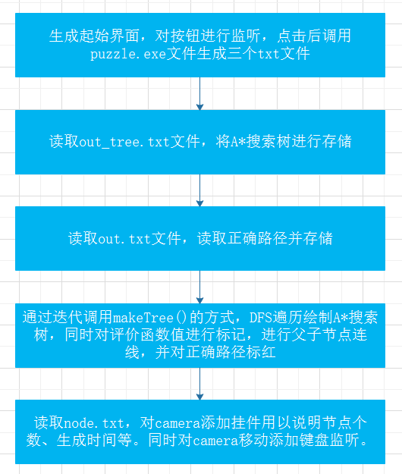
展示部分思路与架构

Slide 12
open算法说明
本实验的核心算法为open算法，该算法是通过open表和close表中的元素在一定规则下可以相互转化，最终搜到解。该算法的主要思路为：
（1）开始检查目标状态是否能达到，不能达到返回-1。
（2）将初始节点放到open表中
（3）当open表不为空时，执行循环：将open表中的第一个节点n出栈，如果节点n即目标状态，则查找成功。否则记录n的路径，移动节点n的空格部分，生成新的子节点，对子节点有三种情况：
①出现在open表中过：如果子节点f值小于open表中的f值，则将原来open表中的节点删除，记录新生成的子节点的路径和f的值放入open表中
②在close表中出现过：如果子节点f值小于close表中节点的f值，则将原来close表的节点删除，记录新生成的子节点的路径和f值，放入open表中
③未在open表和close表中：则将新节点返回open表中
（4）如果循环退出，则说明表为空，查找失败，返回-1

Slide 13


算法原理说明
A*算法，是种典型的启发式搜索算法。它的含义是：定义一个评估函数f，评估当前搜索状态，评估出路径最小的节点来扩展子节点。其公式为：
其中f(n)指从初始节点开始，经过n后到达目标节点的路径的最小代价的估计值；n是当前评估的节点；g(n)指从初始节点s到当前节点n的最短路径的估计耗散值，一般用查找深度表示；h(n) 表示从当前节点n到目标节点的最短路径的估计耗散值。
在上述公式的基础上，可以加上*表示真实值：
A*算法就是通过预测f，以达到有效搜索。每次搜索时，按照f(n)值大小对OPEN表中的元素从小到大的排序，每次扩展节点时，就可以选择目前f(n)值最小的节点来优先扩展

Slide 14
内核部分模块设计说明
（1）A*搜索生成树模块
该模块的主要功能是从1.txt读入要进行求解的8数码问题的起始状态、结束状态以及所要求使用的启发函数h(n)的类型，并根据该输入使用open算法构建起该8数码问题对应的A*搜索树。
（2）树结构导出模块
该模块的主要功能是将生成树模块生成的A*搜索树以记事本的形式导出为out_tree.txt；同时一并导出的还有生成路径、生成节点数、扩展节点数等数值。这些导出的内容将作为内核部分与展示部分的沟通消息。

Slide 15
展示部分模块设计说明
（1）A*搜索树绘制模块
该模块的主要功能是将接收到的沟通消息中的搜索树进行导入，并将该搜索树绘制在3维空间中；同时根据接收到的生成路径，将中间搜索步骤所表示的过程标红。
（2）辅助功能模块
该模块的主要功能是辅助A*搜索树绘制模块的平稳运行，包括.exe文件的调用、.txt文件的读取、camera挂件的绑定以及各种事件的监听等。

Slide 16
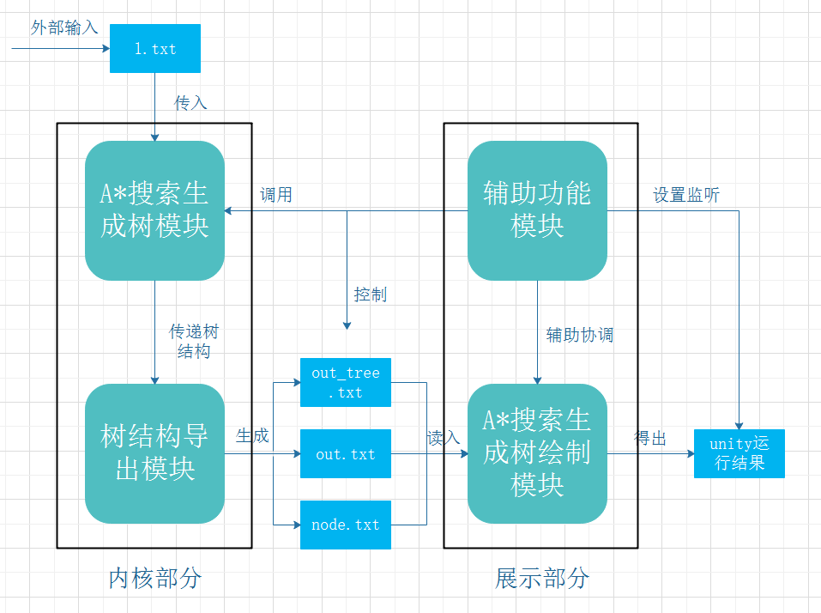
各模块图示说明

Slide 17
启发函数说明
在本实验中，除了课程学习到的两种启发函数外，通过网络查找相关内容博客^{【1】}，我们又额外提出了两种启发函数，现对这四种启发函数的原理进行说明。
（1）启发函数H(n)（调用时标号为0）
该启发函数的算法是找寻当前状态与目标状态位置不同，且格子非空的数字个数。但在实际使用过程中发现该启发函数在实践中耗时太大、效率太低，故不建议直接单独采用H(n)函数来进行运算。
（2）启发函数H1(n)（调用时标号为1）
该启发函数的算法是找寻要移动到目标的最短路径，并返回所有状态的最短路径之和。在这里要特别指出的是，为知之之间的移动的最小步骤不是简单的相减，而是要根据它在矩阵上的结构特点，比如位置1与位置4，相减会得到3，但其实只需要移动一步。
（3）启发函数H2(n)（调用时标号为2）
该启发函数的算法是返回当前状态的逆序数×4的值。逆序数的定义为：在一个排列中，如果一对数的前后位置与大小顺序相反，即前面的数大于后面的数，那么它们就称为一个逆序。一个排列中逆序的额总数就称为这个排列的逆序数。
（4）启发函数H3(n)（调用时标号为3）
该启发函数是对H(n)与H2(n)这两个启发函数的融合，返回值为两个启发函数各自返回值的和。

Slide 18
双map优化算法说明
在本实验中，我们额外构建了键值对和值键对的双map，因为open表的两个元素并没有直接表示状态序号的选项，按照传统方法，这里就需要遍历每一个元素，从而查看open表中是否有元素的序号跟新节点的序号相同，搜索效率较低。
而构建了双map之后，查找元素就不用了依次遍历，只需要直接调用lower_bound()函数进行查找即可。其中，lower_bound()函数的定义为lower_bound(begin,end,num)，表示从数组的begin位置到end-1位置二分查找第一个大于或等于num的数字，找到就返回该数字的地址，不存在则返回end。通过使用迭代器（iterator）来检查容器内元素并遍历元素的数据类型，将返回的地址减去起始地址begin，即可得到数字在数组中的下标位置。

Slide 19
通过索引方式减少unity中脚本个数
对于一般的unity工程来说，往往需要定义多个C#脚本，然后依次进行绑定，从而完成对不同物体的监听。但在本实验中，考虑到要与用户产生交互的物体只有camera与几个点击物体，而且一个树形结构在脚本间进行传递也势必会消耗很多额外的时间。
所以本实验只定义了一个C#脚本，绑定在开始按钮上，而其他物体与用户的交互均采用GameObject.Find("name").GetComponent<T>()的方式进行索引获取，从而避免了将树结构在多个脚本之间转换消耗的时间，也使得代码较为整体，在本实验中使用起来更为方便。

Slide 20
03
实验过程

Slide 21
内核部分开发环境说明
操作系统 | Windows10
开发语言 | C++
开发环境及具体版本 | Visual Studio 16.0.29503.13
核心使用库 | <iostream> <vector> <map>

Slide 22
展示部分开发环境说明
操作系统 | Windows8
开发语言 | C#
开发环境及具体版本 | unity3d 5.4.6f3 Personal Visual Studio 14.0.25431.01
核心使用库 | UnityEngine System.Collections System.IO System System.Collections.Generic System.Linq System.Text UnityEngine,UI

Slide 23
puzzle.cpp
内核部分源文件，用于实现属于内核部分的两个模块的全部功能。其包含的主要声明与函数列出清单如下，cpp文件的详细代码见附件。
（1）class DigitNode{}，该类用于定义节点，以便生成搜索树。
（2）vector<int> unique_element_in_vector(vector<int>)，该函数用于对容器vector的去重。
（3）void OneD_TwoD(int a,twoD_arr s)，该函数用于将一维数字转换为二维数组。
（4）int TwoD_OneD(const twoD_arr& s)，该函数用于将二维数组转换为一维数字。
（5）int Func(const DigiNode& a)，该函数用于返回DigitNode的评估值。
（6）bool achievable(const int& order,const int& tar)，该函数用于判断该问题是否有解。
（7）int H(int curOrder,int tarOrder)，该函数定义了启发函数H0。
（8）int H1(int curOrder,int tarOrder)，该函数定义了启发函数H1。
（9）int H2(int curOrder)，该函数定义了启发函数H2。
（10）int H3(int curOrder,int tarOrder)，该函数定义了启发函数H3。
（11）void fundtree(int parent,int size)，该函数用于递归寻找子节点。
（12）void maketree()，该函数用于调用fundtree打印祖先节点，再打印当前节点值。
（13）int body()，该函数用于运行主体open算法。
（14）void findRoute(int parent,int size,int step)，该函数用于递归寻找正确路径并输出。
（15）int main()，该函数是整个cpp文件的云新起点，统筹调用各种函数。

Slide 24
one2two.cs
展示部分源文件，用于实现属于展示部分的两个模块的全部功能。其包含的主要声明与函数列出清单如下，cs文件的详细代码见附件。
（1）public class dot{}，该类定义了树的节点所需要的变量与方法。
（2）public dot(...)，该函数为dot类的构造函数，需要给出所有方格的值、id以及评价函数值。
（3）public void addson(...)，该函数用于向当前节点添加一个子节点，构造子节点的同时进行了父子连接，nn自增。
（4）public dot toson(int id)，返回为指定id的孩子节点，若不存在则返回自身。
（5）public class one2two:MonoBehaviour{}，该类继承自MonoBehavior，用于搭载在开始按钮上作为自定义脚本实现展示部分的绝大部分功能。
（6）void ReadFile()，该函数用于读取out_tree.txt，同时生成并存储整个A*搜索树。
（7）void MakeNode(List<int> nums,Vector3 pos,int fnum)，该函数用于在pos位置绘制一个数值组合为nums，评价函数为fnum的节点。
（8）Vector3 MakeTree(dot p,int level)，该函数用于以递归的方式，进行DFS搜索树。
（9）void Update()，该函数是unity生命周期函数的一环，会实时循环执行，用于实现对键盘按键的监听。
（10）private void OnMouseDown()，该函数系监听函数，当点击开始按钮后，会开始统筹调用其他函数。

Slide 25
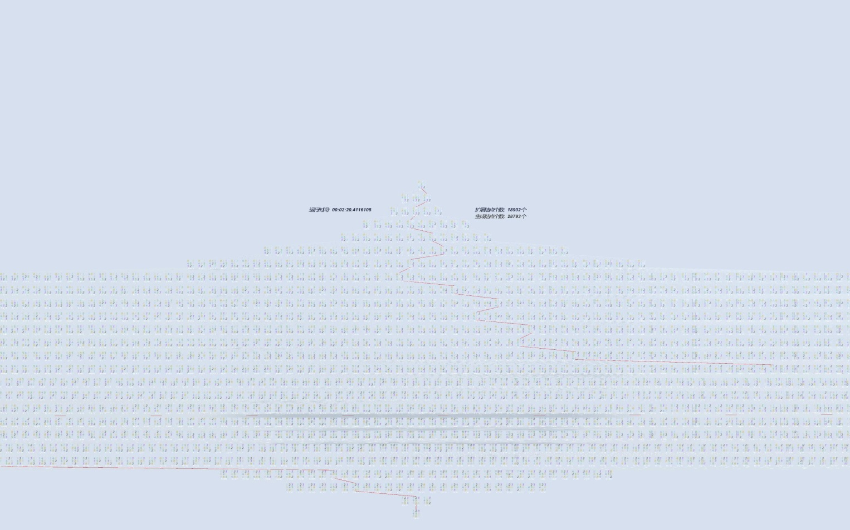
第一次实验-H0
运行时间：2min20s
扩展节点数：28902
生成节点数：28793

Slide 26
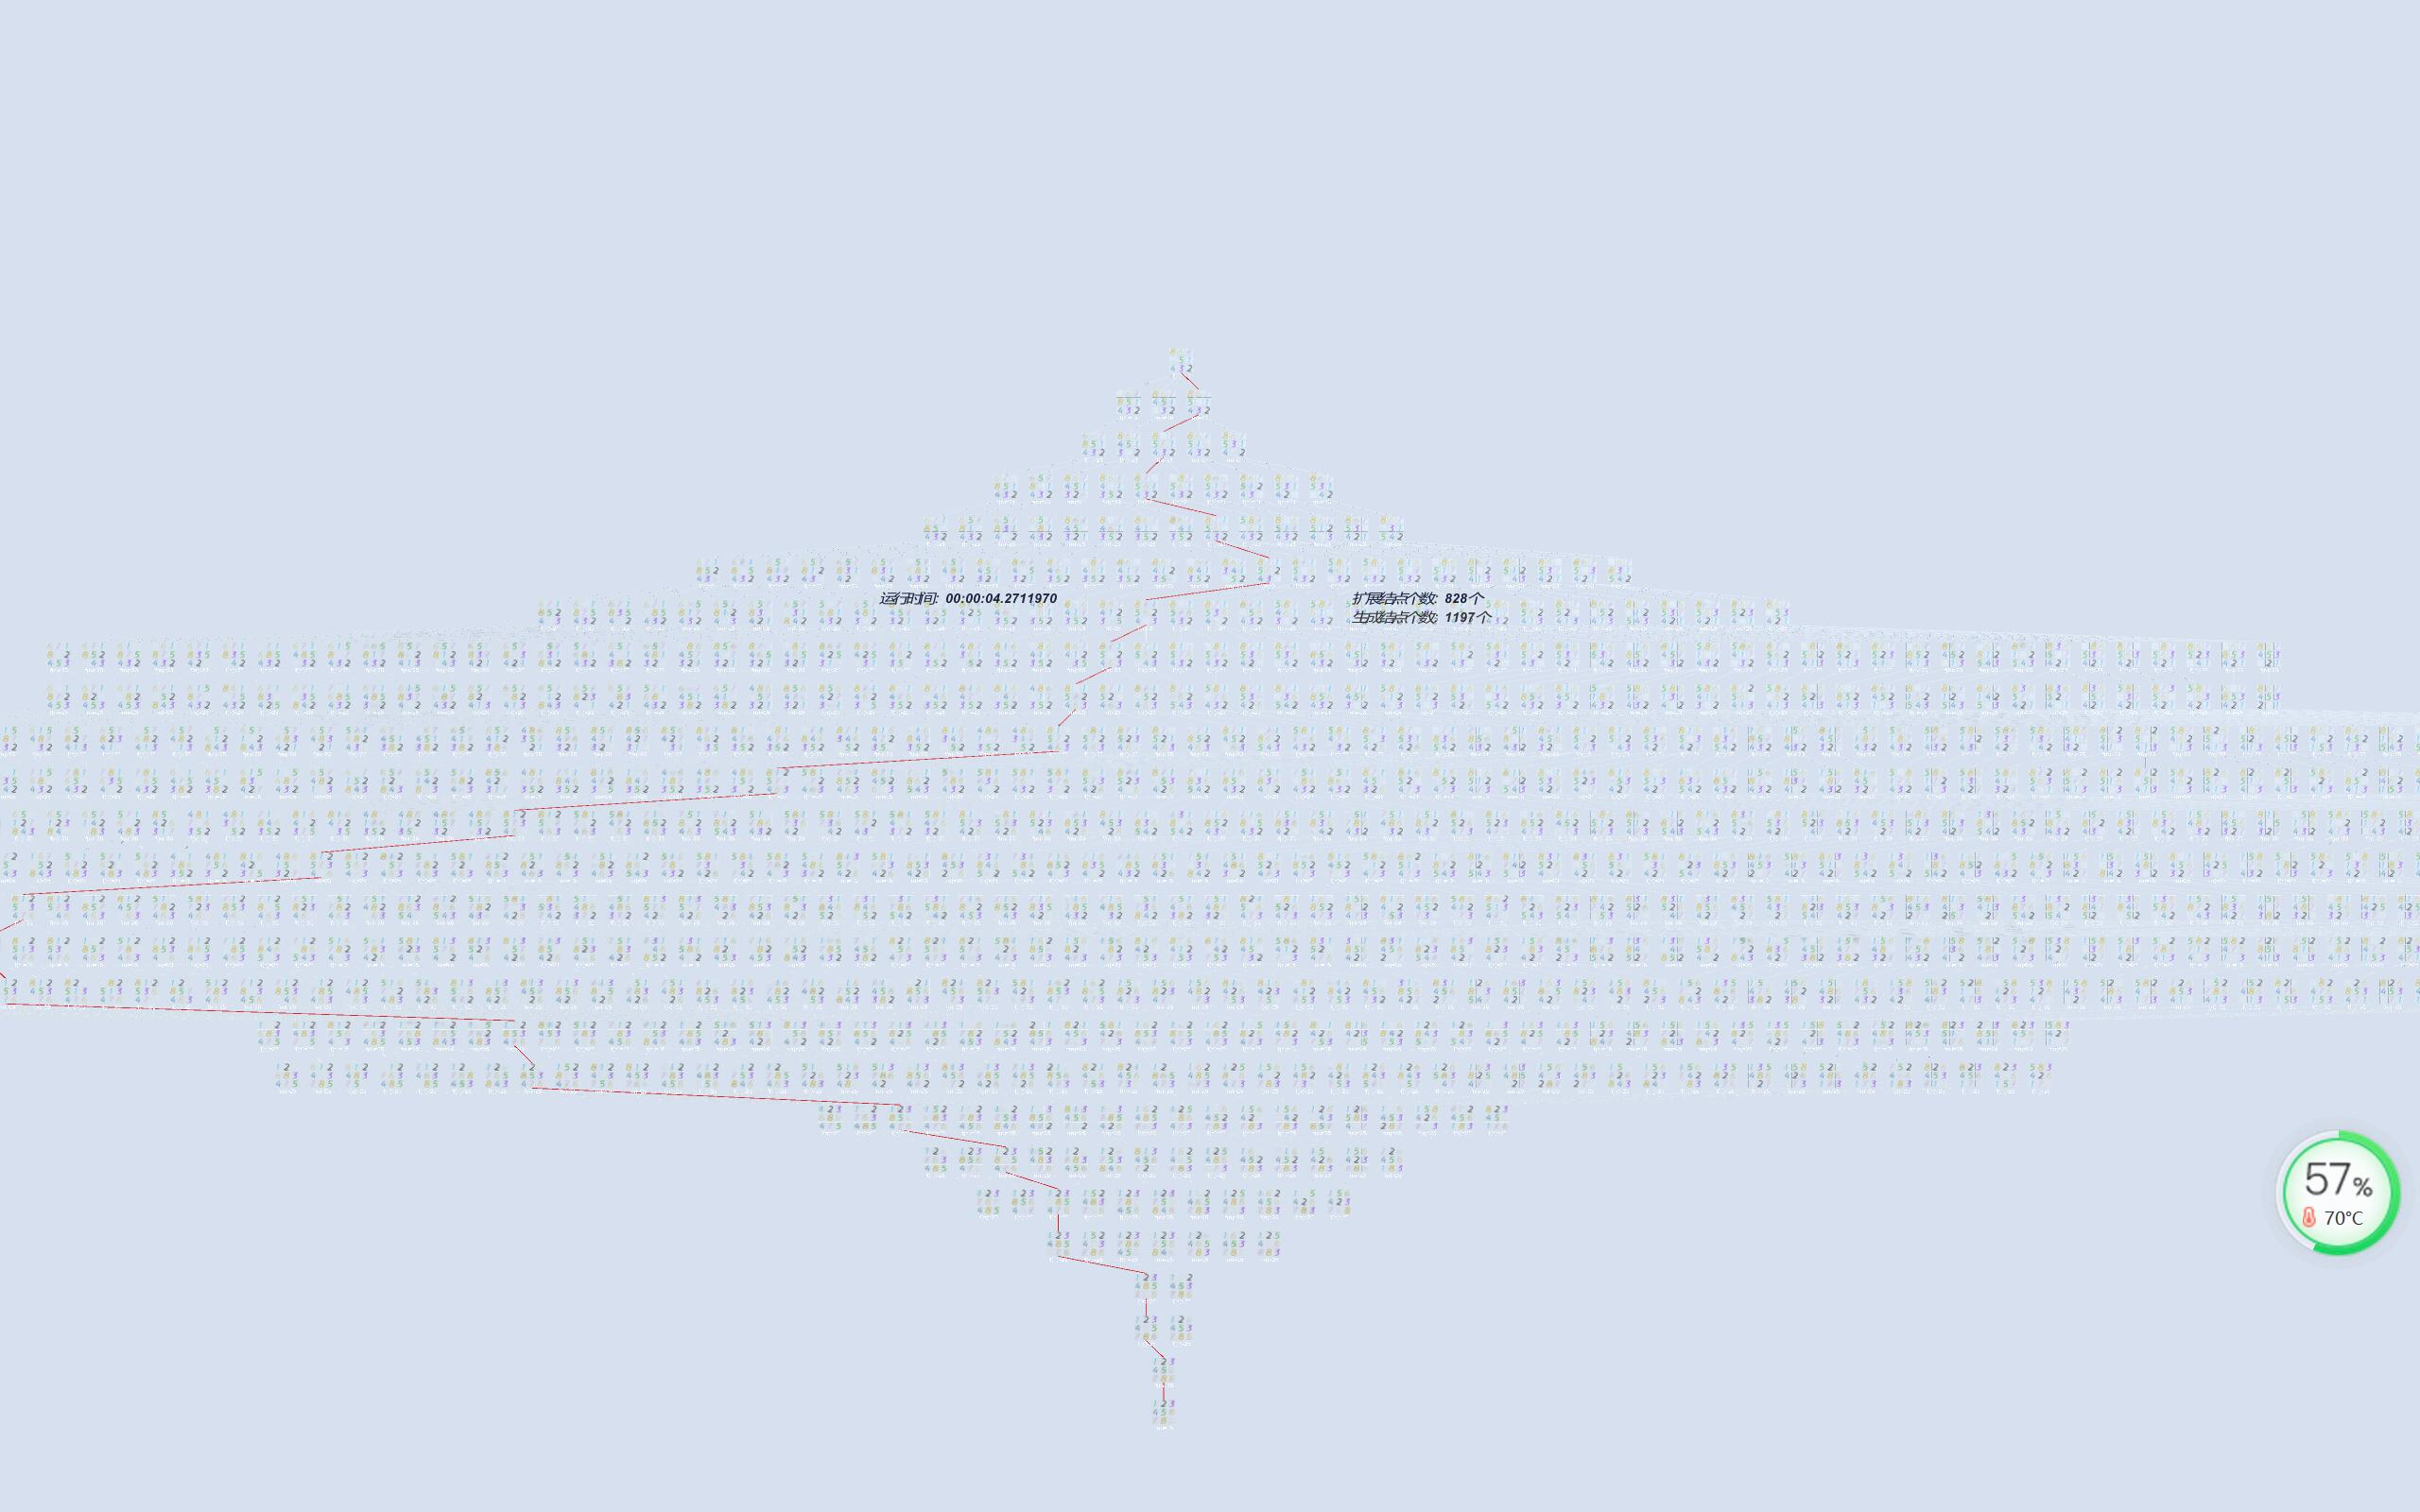
第一次实验-H1
运行时间：4.27s
扩展节点数：828
生成节点数：1197

Slide 27
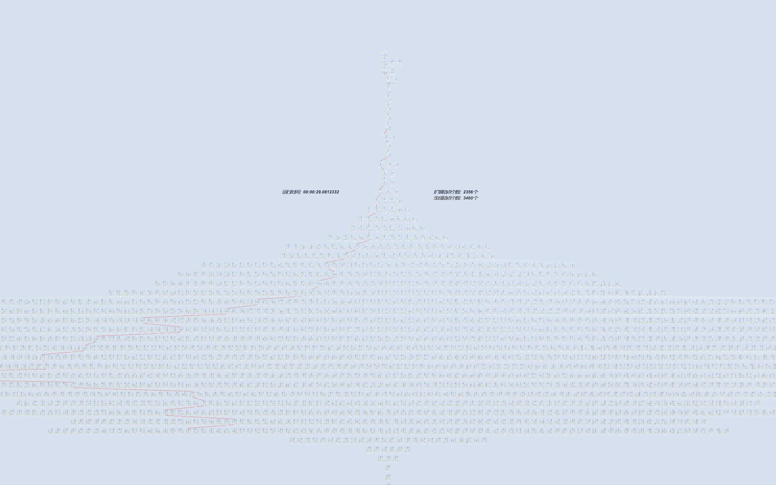
第一次实验-H2
运行时间：29.08s
扩展节点数：2356
生成节点数：3460

Slide 28
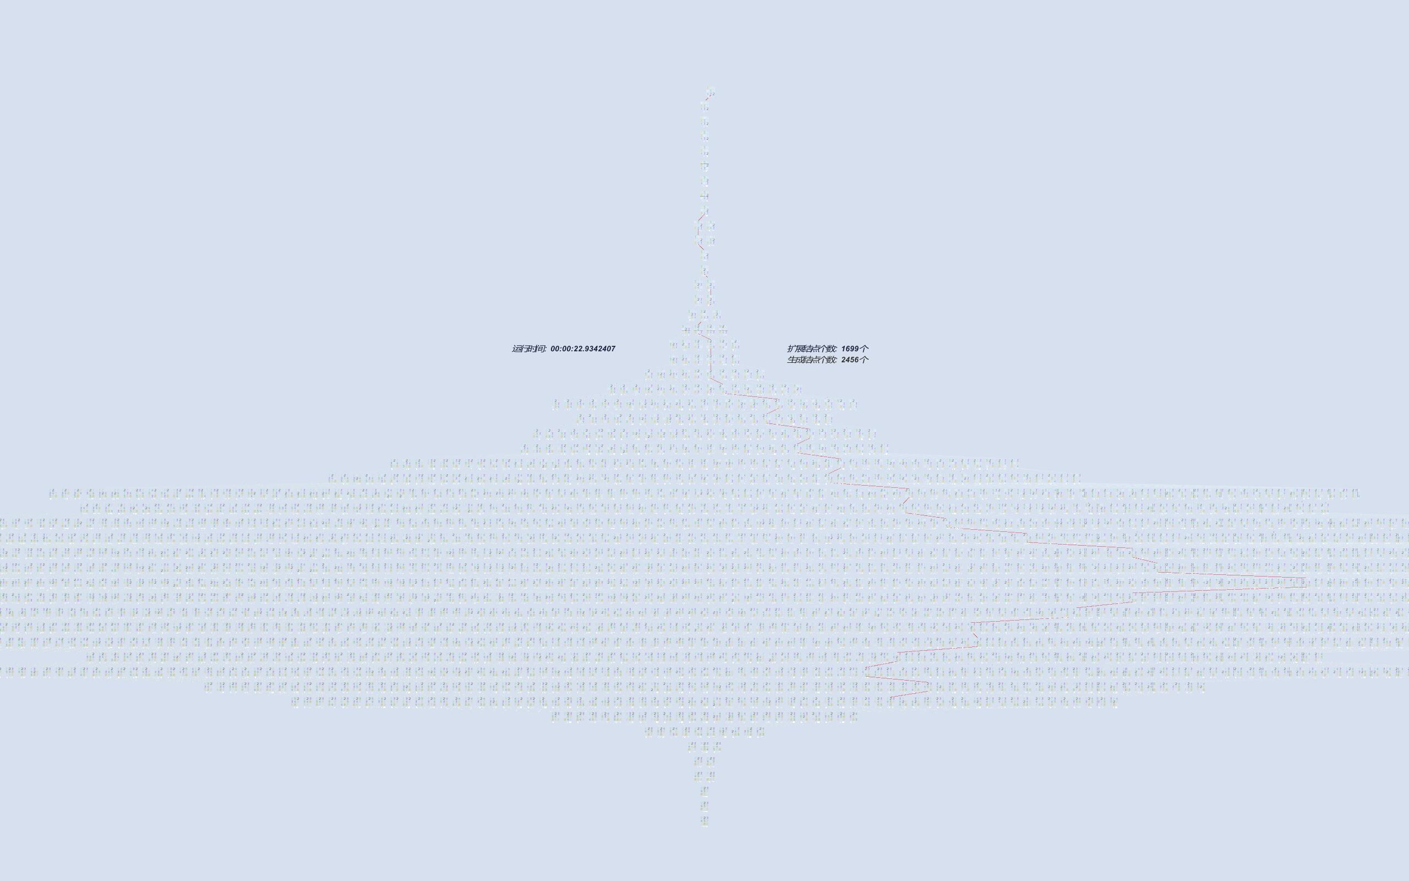
第一次实验-H3
运行时间：22.93s
扩展节点数：1699
生成节点数：2456

Slide 29
第一次实验-结果对比图

Slide 30
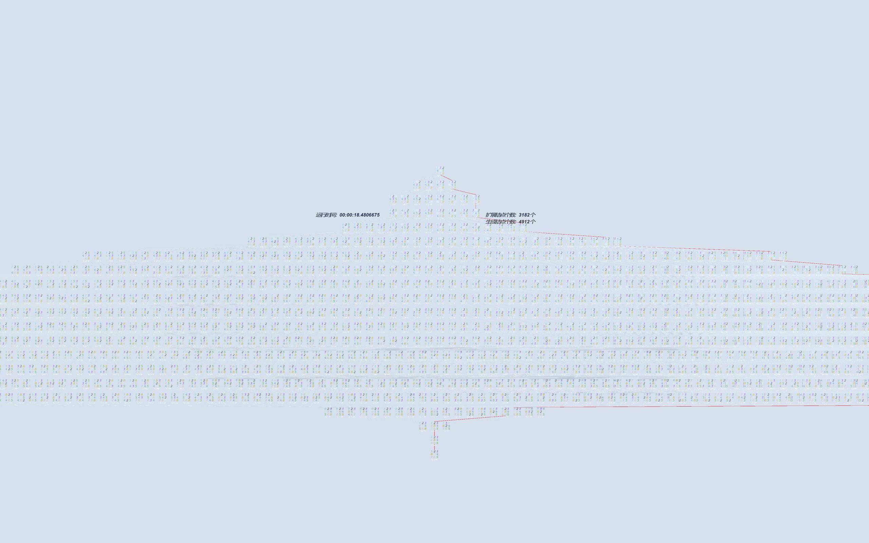
第二次实验-H0
运行时间：18.48s
扩展节点数：3182
生成节点数：4912

Slide 31
第二次实验-H1
运行时间：2.44s
扩展节点数：528
生成节点数：778

Slide 32
第二次实验-H2
运行时间：39.99s
扩展节点数：6204
生成节点数：8899

Slide 33
第二次实验-H3
运行时间：19.39s
扩展节点数：3045
生成节点数：4435

Slide 34
第二次实验-结果对比图

Slide 35
性能分析
通过对上述两组结果对比图标进行分析不难看出，H1(n)作为启发函数时，该搜索树的体量最小，运行所需要花费的时间也最短，所以我们可以认为H1(n)作为启发函数，即找寻要移动到目标的最短路径，并返回所有状态的最短路径之和时，该搜索树具有最优的性能。
此外，考虑到整体程序运行的时间都在30s以内（除去第一组中的H0函数），这说明本次试验中所撰写的代码等都具备较好的表现性能，同时也说明本程序具备良好的实时反馈能力，能够在八数码问题上实现较为快速的反应。

Slide 36
04
总结

Slide 37
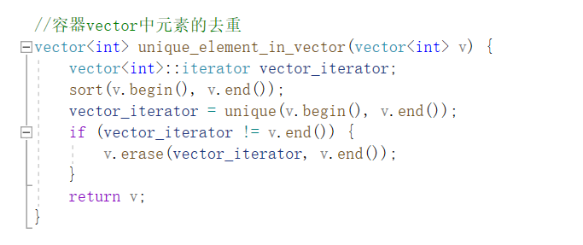
内核部分难以找寻扩展节点个数
在试图建立找寻扩展节点个数的算法时，发现如果一个节点有子节点，我们就把它算作扩展节点，那么就会多出许多点数，甚至出现扩展节点数大于生成节点数的现象。究其原因，是因为一个扩展节点生成的节点数可能不止一个，如此统计就会造成节点数的重复。
该问题的解决办法是可以利用vector容器。把每个节点的父亲节点装入vector容器，然后用这个函数进行去重，vector的长度减去一（头结点没有父亲节点，但我们给父亲节点的标号为-1），即扩展节点个数。
这段内容在代码中展示如右图。

Slide 38
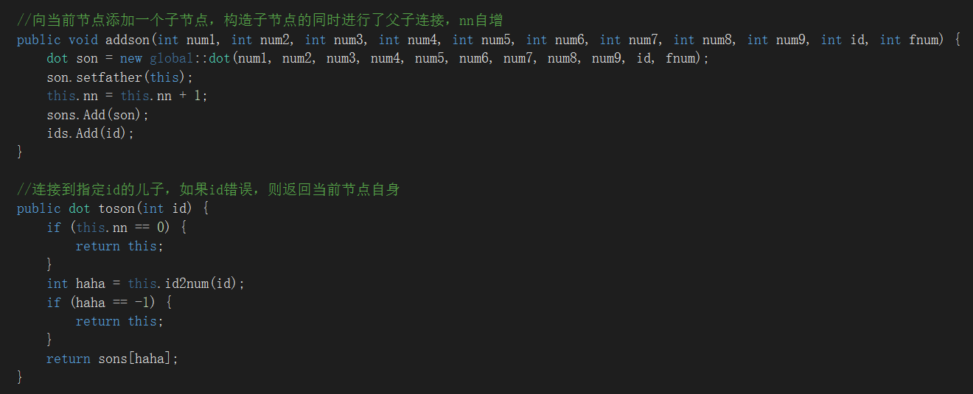
C#语言无法通过C++思想建立树
由于C#语言并不像C++语言一样具备指针这一操作，所以很难在C#中使用结构体的形式来存储A*搜索树。但若使用静态数组，考虑到生成的节点数以百计，很难确定要将该静态数组开到多大，这个问题在初始建立A*搜索树存储时困扰了很久。
该问题的解决办法是利用面向对象编程的思想，将节点的值看作是节点对象的属性，再将C++中使用指针引导进入父子节点的操作写成返回值为节点类的方法，从而可以实现在C#语言中构建一个树形结构。
这段内容在代码中展示如下图。

Slide 39
心得体会
本次实验是人工智能原理与技术这门课程的第一次大作业，这其实也是我第一次从这么基础的角度来实现一个具备一定智慧的程序。我其实一直以来对于人工智能的概念还停留在计算机科学导论课程中，最后几节课漫长的调参过程，好像自己也一直处在一种似懂非懂的状态，只是知其然却不知其所以然。
但随着本学期人工智能课程的学习，我感觉自己好像开始慢慢对人工智能的相关内容有了一定的理解与认识，我也开始慢慢从人工智能最简单的诞生开始了解了其炫酷技能背后的算法原理，颇有一种“拨云见月”般的感受。
其实说回到本次大作业，这次大作业着实让我体会到了一种真真实实需要合作才能完成的大作业的工作量，在作业布置下来的这几周内，组内成员着实付出了不少的努力。我们在作业布置下来的第三题决定要使用游戏引擎来写——但当时我们电脑上连任何一款游戏引擎的开发环境都没有配置。这就导致了接下来漫长的自我学习阶段。
与此同时，核心部分的算法开发其实也颇有难度，open算法是我们在查阅了相当多的博客之后才最终选定要使用的。而且仅仅知道实现原理与真的能在程序上跑起来之间的差别也是蛮大的。这也就直接导致了我们连着数个晚上，讨论代码、删查bug到凌晨三四点——那种心力憔悴的滋味确实不好受。
总的来说，这一次大作业着实让我们小组内成员的联系变的紧密了起来，也正是由于我们高强度的沟通，才有了我们最终能跑通的代码程序。扪心自问，这种互相督促进步的感觉着实让我感到一阵心安与满足。

Slide 40
后续改进方向
（1）通过对两种启发式搜索中扩展的节点数来看，H1毫无争议具有更好的表现，但与此同时也不难发现，H2与H3启发函数在部分情况下（例如第一次实验中），也具有着不俗的表现。后续可以进一步考虑能否将H2与H3中的部分优点与H1想结合，从何能够进一步提高H1激活函数的效率。
（2）由于本次实验时间较为紧迫，unity的学习与核心部分代码的编写时同步展开的，所以核心部分的代码我们使用了我们较为擅长的C++来写，而unity却是基于C#语言的，这就导致了两个部分需要通过.txt文档来进行内容的传递，无疑降低了程序运行速率。后续可以在C++代码的基础上，改写为C#代码，直接在unity脚本内生成A*搜索树，从而减少数据传递在程序运行中造成的损耗。

Slide 41
总结
①H1激活函数的效率最高，普遍优于其他激活函数。
②本小组成功完成了本次实验，并且基本上完成了任务指导书中要求的内容。

Slide 42
05
参考文献、小组分工

Slide 43
参考文献
[1] Lwhere~.人工智能大作业--八数码问题 [OL].(2019-12-2) https://blog.csdn.net/ Lwhere_/article/details/103068116

Slide 44
小组分工与自评
分工：
李至霖（1852979）：
负责unity工程的构建、展示部分代码的编写、论文写作和PPT制作等
雷丁瑞（1852331）：
负责核心部分代码的编写，PPT演示视频的录制，核心函数的说明等
自评：
总的来说，我们认为我们小组基本上完成了本次实验所要求的全部内容，核心部分代码的编写参考了多个博客，展示部分的实现则自学unity游戏引擎完成了较为美观的搜索树显示。而且最终代码运行时间等都处于可接受范围内，本小组还花费了相当长的时间来进行论文的撰写，自认为算是较好地完成了本次大作业。

Slide 45
汇报完毕 感谢观看

